Slide 1
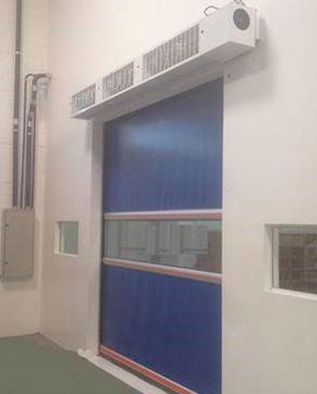
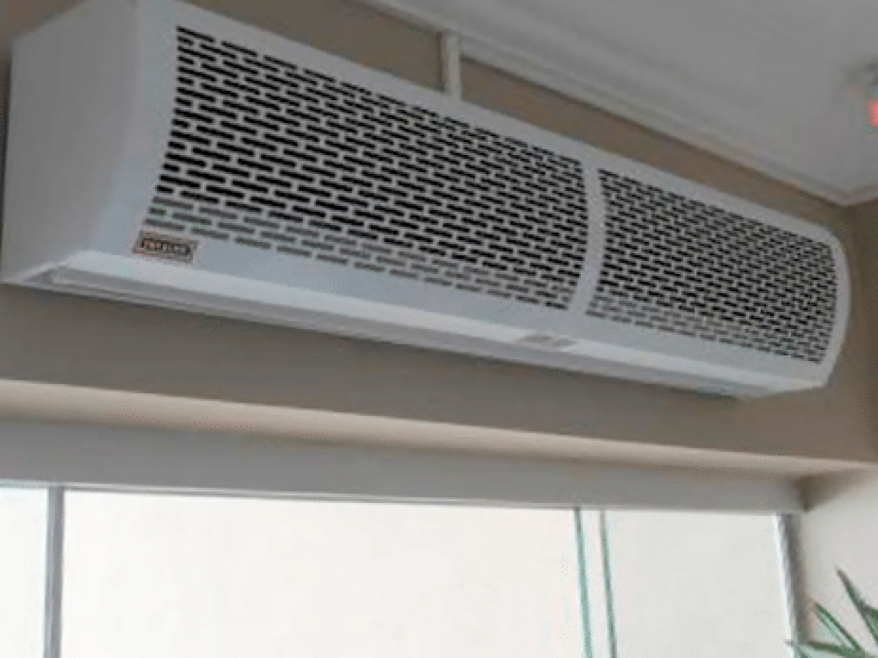
Cortinas de ar
11/2024

Slide 2
Categorias
Ar e Ventilacao > Cortina de Ar Comercial e Industrial

Slide 3
Cortina de ar
A cortina de ar é um aparelho muito semelhante ao ar condicionado. Sua função é isolar a temperatura de um ambiente. Geralmente é usada nas portas de lojas e outros comércios, que tem saída para a rua. Seu uso impede o calor da rua de entrar no ambiente escolhido. Ela fica instalada sobre a porta, criando um jato de vento que serve como barreira isolante.

Slide 4
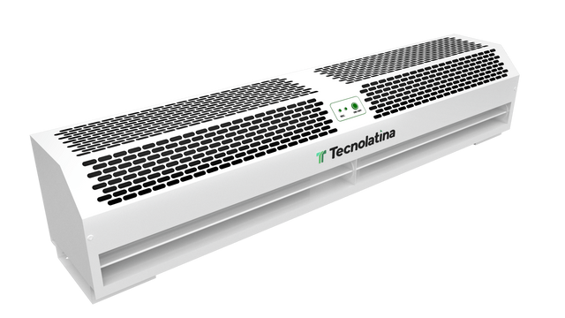
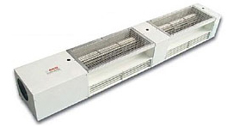
Ar e Ventilacao > Cortina de Ar Comercial e Industrial
A cortina de ar comercial é o modelo mais comum em lojas, hotéis e restaurantes. É um aparelho bem menor, e que não precisa de alterações na estrutura. O tamanho da cortina de ar pode variar bastante. Em ambientes comerciais as dimensões do equipamento são de 1 metro (100cm), 120cm, 140 cm e 150 cm, além disso, podem ser utilizadas em portas com até 3,5M de altura.
A cortina de ar industrial é usada para manter grandes ambientes em isolamento térmico, como, por exemplo, frigoríficos, armazéns, docas, áreas de produção ou que necessitem de nenhuma variação de temperatura. Diferente da cortina de ar comercial, a cortina de ar industrial pode ficar em portas com altura de até 8 metros, e suas dimensões podem variar entre 160cm até 300cm.
Cortina de ar comercial
Cortina de ar industrial

Slide 5
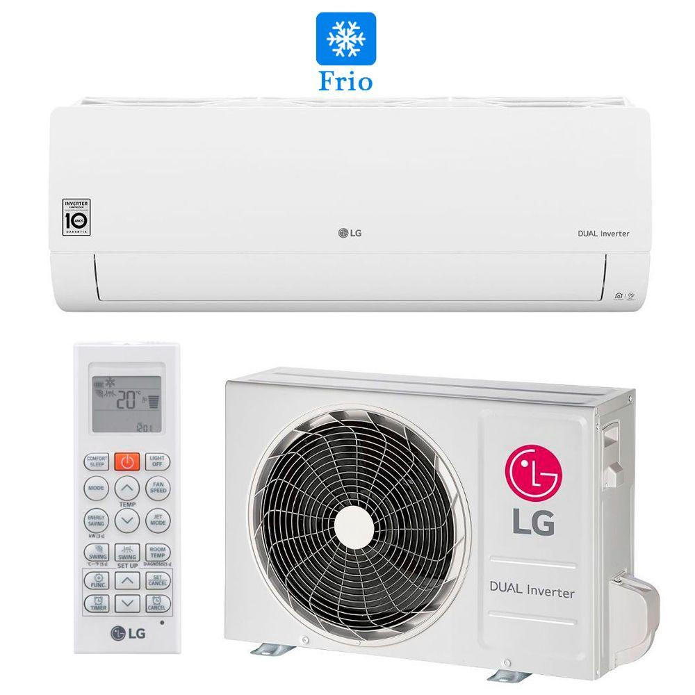
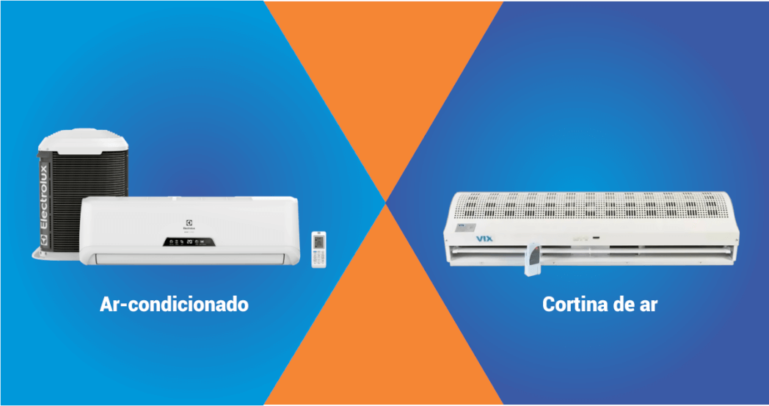
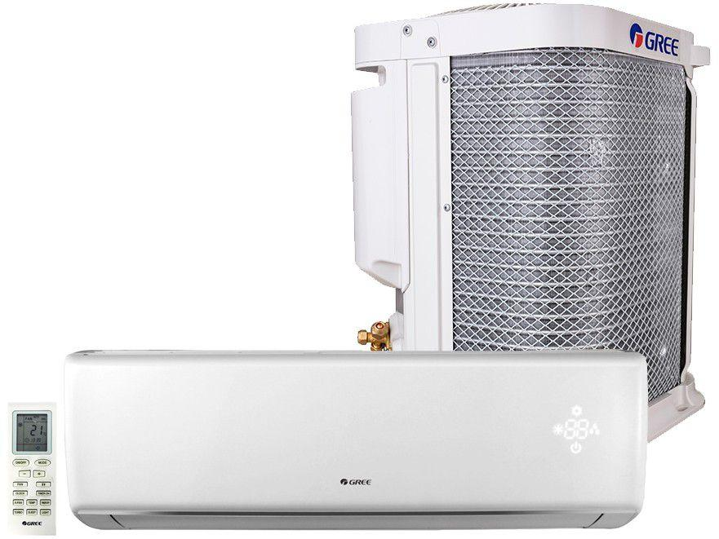
ATENÇÃO PARA A CLASSIFICAÇÃO
Não confundir o ar condicionado com a cortina de ar. Enquanto o ar condicionado fica responsável por refrigerar o local, as cortinas de ar desempenham o papel de impedir a troca de calor com o ambiente externo.
Ar condicionado split
Ar condicionado split

